Slide 1

ХИМИЯ
мобильное приложение для изучения химии
Андрей Царегородцев
Российский государственный
профессионально-педагогический университет
г. Екатеринбург

Slide 2
«Проблема» потребителя
Сложность изучения науки химии
8032 чел. из 80650 в 2014 г. не сдали ЕГЭ по химии
6848 чел. из 93802 в 2013 г. не сдали ЕГЭ по химии
11051 чел. из 93181 в 2012 г. не сдали ЕГЭ по химии
Потребность
Учебники и справочники по химии в одном приложении
www.nashol.com

Slide 3
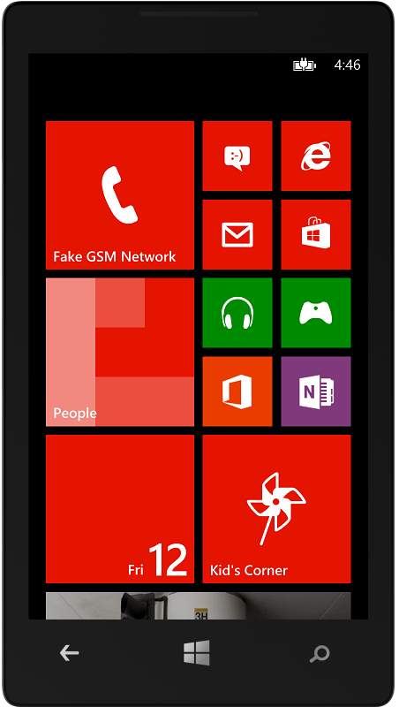
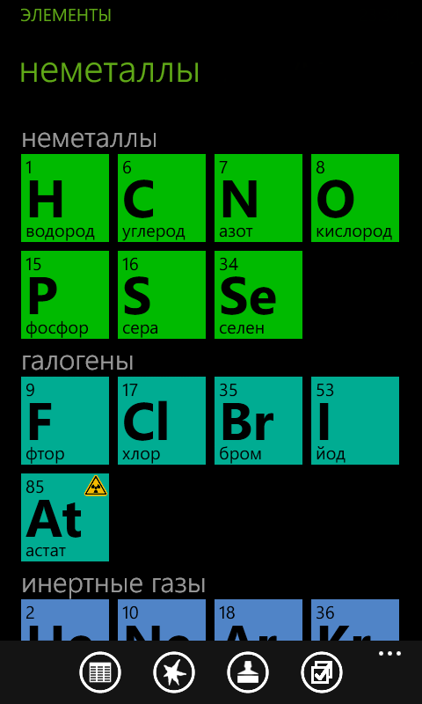
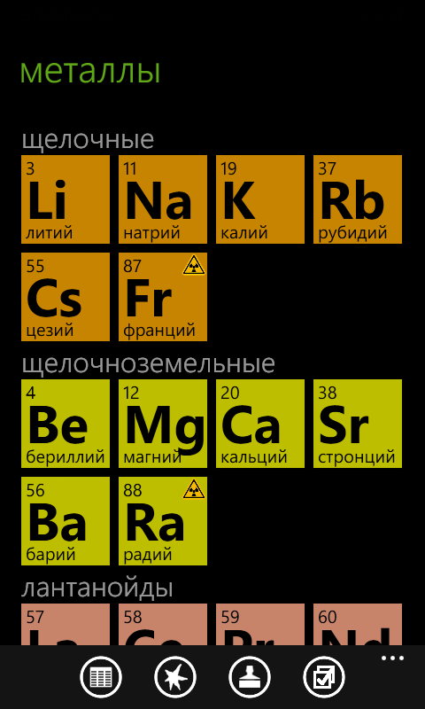
Продукт Мобильное приложение для Windows Phone
Функционал
Справочная информация
Интерактивные таблицы
Соединение химических элементов и веществ
Решение типовых задач
Проверка знаний
3d-модели кристаллических решеток

Slide 4




Бизнес-модель
$
есть продажи
необходимы инвестиции на разработку
www.kantarworldpanel.com

Slide 5


Потребитель и рынок
 | Школьники 8-11 классов |  | Студенты 1-2 курсов технических специальностей
Емкость:
7,5 млн. чел.
Потребители:
750 тыс. чел.
18 млн. руб.
Емкость:
8 млн. чел.
Потребители:
800 тыс. чел.
20 млн. руб.
2012
2014
www.ege.edu.ru

Slide 6

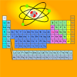




Конкуренты
Информация об элементах и веществах | + | - | +/- | +/- | + | +
3d-модели | + | - | - | - | - | -
Периодическая таблица | + | + | + | + | + | -
Таблица растворимости | + | - | - | - | - | -
Составление реакций | + | - | - | - | + | +
Решение задач | - | - | - | + | - | -
Проверка знаний | + | + | - | - | - | -
Цена | freemium 34 р. | free | free | free | free / 69.99 р. | 165.17 р.

Slide 7
Текущее состояние продукта
Магазин Windows Phone
115k+ скачек
средняя оценка 4.6
Поддерживаемые языки
русский
английский
испанский
Интеллектуальная собственность
подготовка документов для получения патента на программу для ЭВМ (12.2014)
Разработка необходимо 200 тыс. руб.
новый функционал
версия для Android
версия для iOS

Slide 8
Стратегия развития на 2014-2016 гг.
Этапы и сроки | Ключевые точки | Потребность в инвестициях
Новый функционал 11.2014 – 04.2015 | созданы новые 3d-модели разработан блок «Решение задач» внедрена геймификация | 40 тыс. руб.
Разработка версии для Android 05.2015 – 12.2015 | разработан интерфейс перенесена бизнес-логика публикация и продвижение в Google Play | 70 тыс. руб.
Разработка версии для iOS 01.2016 – 08.2016 | разработан интерфейс перенесена бизнес-логика публикация и продвижение в App Store | 90 тыс. руб.

Slide 9
Команда
Максим Паньшин
Максим Путров
контент
3d-модели, контент
основатель Jet Style, ментор
Алексей Кулаков
Андрей Царегородцев
руководитель, разработка, продвижение

Slide 10


Партнеры
IT-компания «Царь софт» – консультации по вопросам разработки
Корпорация «Диполь» – помощь в локализации контента

Slide 11


Достижения
Imagine Cup 2013 – 3 место в региональном финале
IT-Планета 2013/14 – 2 место в международном финале

Slide 12
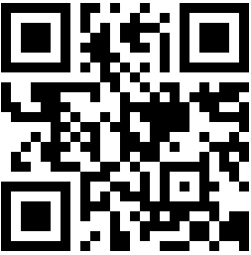
Спасибо за внимание!
Андрей Царегородцев
andreytreyt@hotmail.com
+7 (963) 034-89-84
Страницы
app.lk/chemistryapp
vk.com/chemistryapp
Инвестиции для развития проекта
200 тыс. руб.

